Slide 1
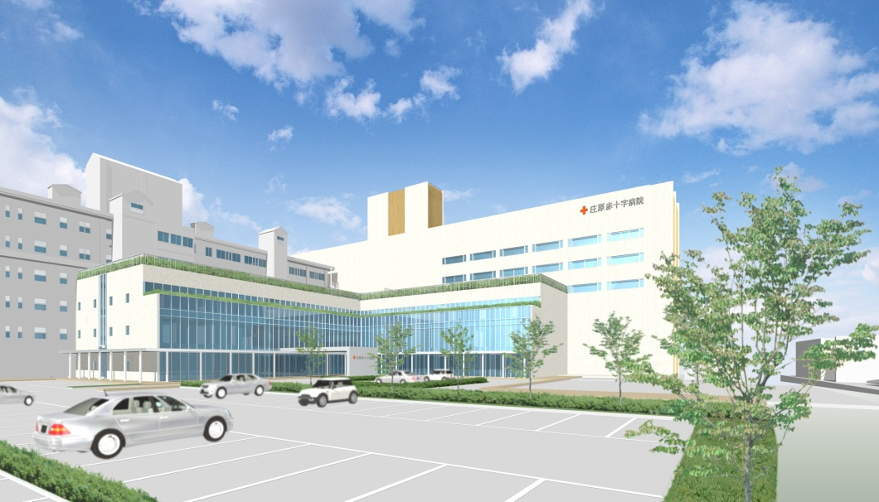
遅発性溶血性副作用について
総合病院 庄原赤十字病院
検査技術課 佐藤知義
～笑顔と優しさで接します～
Notes:
1

Slide 2
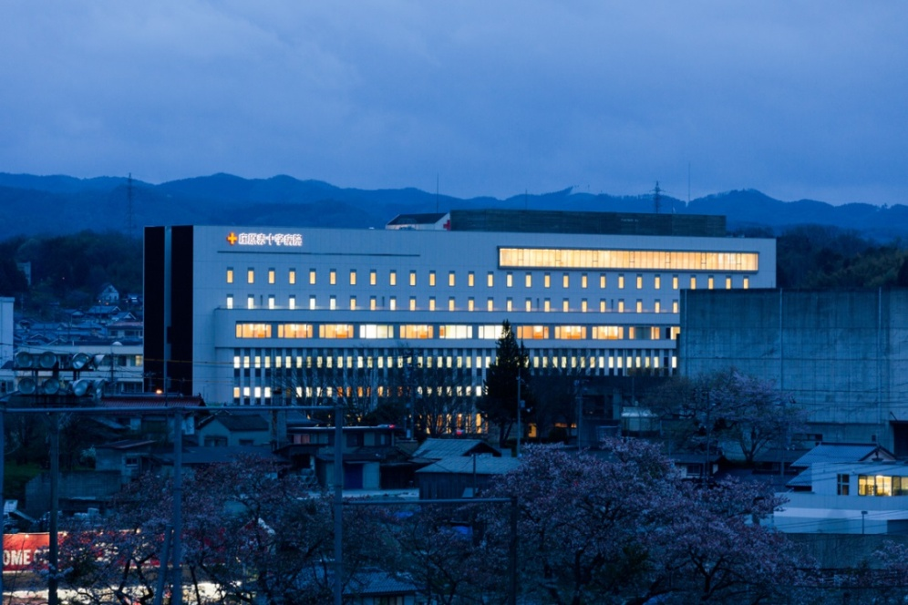
庄原赤十字病院の概要
病床数 301床
診療科（18科）
内科、循環器内科、消化器内科、
腎臓内科、糖尿病内科、外科、
透析外科、麻酔科、整形外科、
脳神経外科、婦人科、小児科、
耳鼻咽喉科、皮膚科、泌尿器科、
眼科、リハビリテーション科、
放射線科
血液型・クロスマッチ・不規則性抗体スクリーニングを試験管法で実施
2014年度 血液製剤使用数
RＢC 1386単位 FFP 610単位 PC 1000単位
院内在庫血2014年度 血液製剤使用数
RBC A型4単位 B型4単位 O型4単位 AB型2単位
FFP-240 各2本
Shobara Red Cross Hospital

Slide 3
DHTR (遅発性溶血性副作用) Delayed hemolytic transfusion reaction
輸血による抗原刺激で産生あるいは増加した抗体が、体内に残存する輸血赤血球と反応し溶血が起こり、24時間以降にそれに伴う発熱や貧血、黄疸、Hb値の低下、LD、総ビリルビンの上昇、血色素尿などが出現する副作用

Slide 4
原因
多くは二次免疫応答により増加したIgG同種抗体
輸血赤血球と反応して溶血反応（主に網内系による血管外溶血）
検出限界以下の抗体でも二次応答により溶血反応を起こすことがある
おもにKiddやRhが原因となることが多い

Slide 5
診断
輸血前後検体による不規則抗体検査とクロスマッチ
不規則抗体同定
DAT
抗体解離試験
輸血した赤血球の抗原確認
溶血所見の確認

Slide 6
治療
通常は無治療で経過観察、腎機能に十分な注意が必要
重度の溶血反応時は急性溶血反応と同様に治療

Slide 7
予防
不規則抗体検査にIgG抗体の検出感度が高い検査法を用いる
輸血前は必ず不規則抗体検査を行う
検体は輸血前72時間以内のものを用いる
不規則抗体カードの携帯
輸血前後の患者検体とセグメントの保管
輸血後の生化学、血算のモニタリング
担当医師との情報伝達

Slide 8
症例 １
８７歳 男性
近医にて胃癌を指摘され精査目的で当院紹介
現病歴
進行胃癌、脳梗塞後遺症、慢性心不全、心房 細動（ワーファリン内服）
胃癌に対し手術予定であったが尿路感染および敗血症となり加療中であった。腸腰筋血腫を合併しており、貧血も進み輸血することとなった

Slide 9
輸血
５/１４ RCC ２単位
不規則抗体スクリーニング（+）となっ
たが、クロスマッチが適合であり抗体
同定まで待てなく輸血施行
不規則抗体同定を外注した
５/１５ RCC ２単位 FFP 2単位
クロスマッチ適合にて出庫

Slide 10
５/１６ RCC ６単位 FFP 4単位
クロスマッチ適合を出庫
夜、抗体がJkªとの報告があった
以降、Jkª抗原陰性血を準備することとした
５/１４～５/１６に輸血したRCC１０単位のうち６単位がJkª抗原陽性であった (Ｊｋª+ ・ Jk^{b}+)

Slide 11
５/１９ 腸腰筋血腫除去手術前に
RCC４単位 FFP4単位 PC20単位
５/２０ 手術時にRCC６単位 FFP2単位
術後、患者の容態は落ち着いていた

Slide 12
５/２９ （輸血後15日目 午後）
血圧低下、除脈、痙攣、ショックとなる
意識レベルの低下
心臓？ 脳？ 低血糖？ シバリング？ 感染？
生化学検査にて溶血（４+）
夕方 血尿出現
HUS？ TTP？
血管内溶血（機械的？薬剤？免疫？）にて
ハプトグロビン投与

Slide 13
 | 早朝 |  | 午後
T-BIL | 0.9 |  | 2.1
D-BIL | 0.2 |  | 0.6
GOT | 178 |  | 271
GPT | 289 |  | 312
LDH | 466 |  | 1314
ALP | 240 |  | 500
UN | 53.7 |  | 59.4
CRE | 1.12 |  | 1.20
Na | 145 |  | 143
K | 4.1 |  | 4.6
Cl | 108 |  | 111
CRP | 10.48 |  | 10.53
WBC | 10000 |  | 11000
RBC | 264 |  | 239
HGB | 8.2 |  | 7.8
HCT | 24.3 |  | 23.8
MCV | 92.0 |  | 99.6
MCH | 31.1 |  | 32.6
MCHC | 33.7 |  | 32.8
PLT | 15.2 |  | 9.7

Slide 14
５/３０（翌日）
LD、CREは変動したままだが肉眼的に溶血は無くなった
血液センターに来院していただき相談した
（輸血療法委員長、麻酔科医、検査課）
原因は何か？
輸血副作用か？
遅発性でも急性溶血のような状態になるのか？
患者検体の精査を依頼した

Slide 15
精査の結果
抗Jkªが検出され遅発性溶血性副作用によるものと判明した
その後患者は腎機能の悪化がみられたが改善し療養病棟に転棟となり小康状態であったが
７/１０ 肺炎のため永眠された

Slide 16
OP
RCCの輸血

Slide 17
症例 ２
６３歳 女性
意識消失にて救急搬送
既往症：雪かき中転倒し左大腿骨骨折
頭部ＣＴ：出血なし
上下肢に麻痺症状なく来院後意識クリアとなり経過観察となった

Slide 18
T-BIL | 0.6 |  | WBC | 8900
GOT | 17 |  | RBC | 336
GPT | 13 |  | HGB | 11.3
LDH | 137 |  | HCT | 32.7
ALP | 212 |  | MCV | 97.3
G-GTP | 27 |  | MCH | 33.6
AMY | 48 |  | MCHC | 34.6
UN | 17.2 |  | PLT | 13.4
CRE | 0.78
Na | 140 |  | PT | 90
K | 3.8 |  | INR | 1.05
Cl | 108 |  | APTT | 26
Ca | 9 |  | FIB | 335
TP | 5.9 |  | P-FDP | 15
ALB | 3.6 |  | D-ﾀﾞｲﾏｰ | 7.5
CK | 50
NH3 | 41
GLU | 149
CRP | 0.64

Slide 19
帰宅し就寝中、腹痛、意識レベル低下があり 再度救急搬送
T-BIL | 0.7 |  | WBC | 11200
GOT | 17 |  | RBC | 241
GPT | 12 |  | HGB | 8.1
LDH | 122 |  | HCT | 23.9
ALP | 178 |  | MCV | 99.2
G-GTP | 21 |  | MCH | 33.6
UN | 14.5 |  | MCHC | 33.9
CRE | 0.99 |  | PLT | 11.5
Na | 141
K | 3.6 |  | PT | 67
Cl | 109 |  | INR | 1.20
ALB | 3.1 |  | APTT | 24
CK | 62
GLU | 224
CRP | 1.04

Slide 20
造影ＣＴ：肝表面に出血、脾臓内側に造影剤の漏出が認められ緊急に塞栓術がおこなわれた
A型 D(+） 不規則抗体スクリーニング 陰性
Ir-RBC-LR 6単位
FFP-LR２４０ 2本
Ir-PC-LR 20単位
術後１０日 経過もよく退院となった

Slide 21
退院後（術後16日目）
熱はないが昨日から赤褐色尿が出ると受診
膀胱炎？ 輸血関連？
色調 | 赤褐色 |  | 赤血球 | 1-4/HPF
潜血 | (3+) |  | 白血球 | 1-4/HPF
蛋白定性 | (3+) |  | 扁平上皮細胞 | 1>/HPF
糖定性 | (-) |  | 尿細管上皮細胞 | 1>/HPF
ｳﾛﾋﾞﾘﾉｰｹﾞﾝ | normal |  | ガラス円柱 | (+)

Slide 22
T-BIL | 4.4 |  | WBC | 8200
D-BIL | 0.7 |  | RBC | 342
GOT | 87 |  | HGB | 11.5
GPT | 32 |  | HCT | 34.0
LDH | 1084 |  | MCV | 99.4
ALP | 247 |  | MCH | 33.6
G-GTP | 37 |  | MCHC | 33.8
UN | 15.3 |  | PLT | 39.4
CRE | 0.71
Na | 140 |  | 網状赤血球 | 1.6
K | 4.3
Cl | 104
CRP | 1.43
ﾊﾌﾟﾄｸﾞﾛﾋﾞﾝ | <=10

Slide 24
血液センターに精査を依頼
 | 生食法（RT） | ブロメリン法 | PEG-IAT
輸血前 | 陰性 | 陰性 | 陰性
来院時（輸血後１６日） | 陰性 | 陰性 | 陰性
輸血後 36日 | 陰性 | 陰性 | 弱陽性（抗Ｅ）
輸血後 76日 | 陰性 | 陰性 | 陰性

Slide 25
輸血した血液製剤の血液型
 |  | C | c | E | e
Ir-RBC-LR2 | A(+) | + | + | + | +
Ir-RBC-LR2 | A(+) | + | - | - | +
Ir-RBC-LR2 | A(+) | - | + | + | -

Slide 26
患者の血液型
 | Ｃ | c | E | e
輸血後 36日 | 4+ ^{mf} | 1+ | 1+ | 4+ ^{mf}
輸血後 76日 | 4+ ^{mf} | w+ | w+ | 4+ ^{mf}

Slide 27
結語
当院で経験したDHTR症例を報告した。
症例1では抗体同定結果報告を受けるまでに輸血した１０単位中６単位の製剤が原因と思われた。
症例2では不規則抗体スクリーニング陰性であったが検出感度以下の抗Ｅ抗体の存在が示唆された。

Slide 28
結語
今回の経験で「DHTRはどこでも起こりうるもの」と再認識した。
輸血後の検査結果を考慮し主治医との連絡を密にして患者さんの状態等の情報を共有することが重要である。
予め抗体がわかっている患者さんには赤血球抗原情報検索システムを活用することにより緊急時に院内在庫血より適合血の選択が可能となりDHTRの回避に有用と思われる。

Slide 29
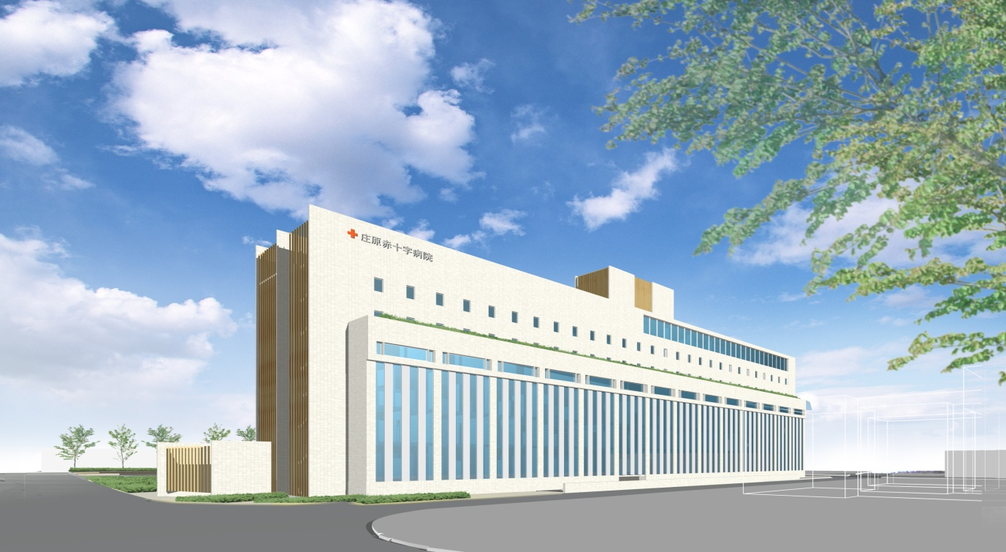
ご清聴ありがとう ございました
Shobara Red Cross Hospital

